Slide 1

שיעור עברית לכיתות ג'-ד'
נושא השיעור: "לבן גוריון וחזרה"
עם הסופרת: זהבה קור
Notes:
"שלום תלמידים, שמי______. אני סופרת ואני גרה ב______. מה שלומכם? אני שמחה שהצטרפתם אליי.

Slide 2


Slide 3
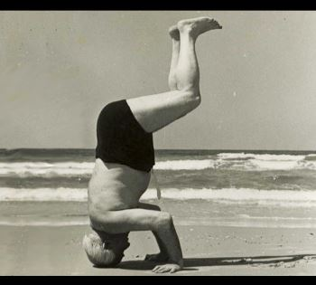

Slide 4


Slide 5
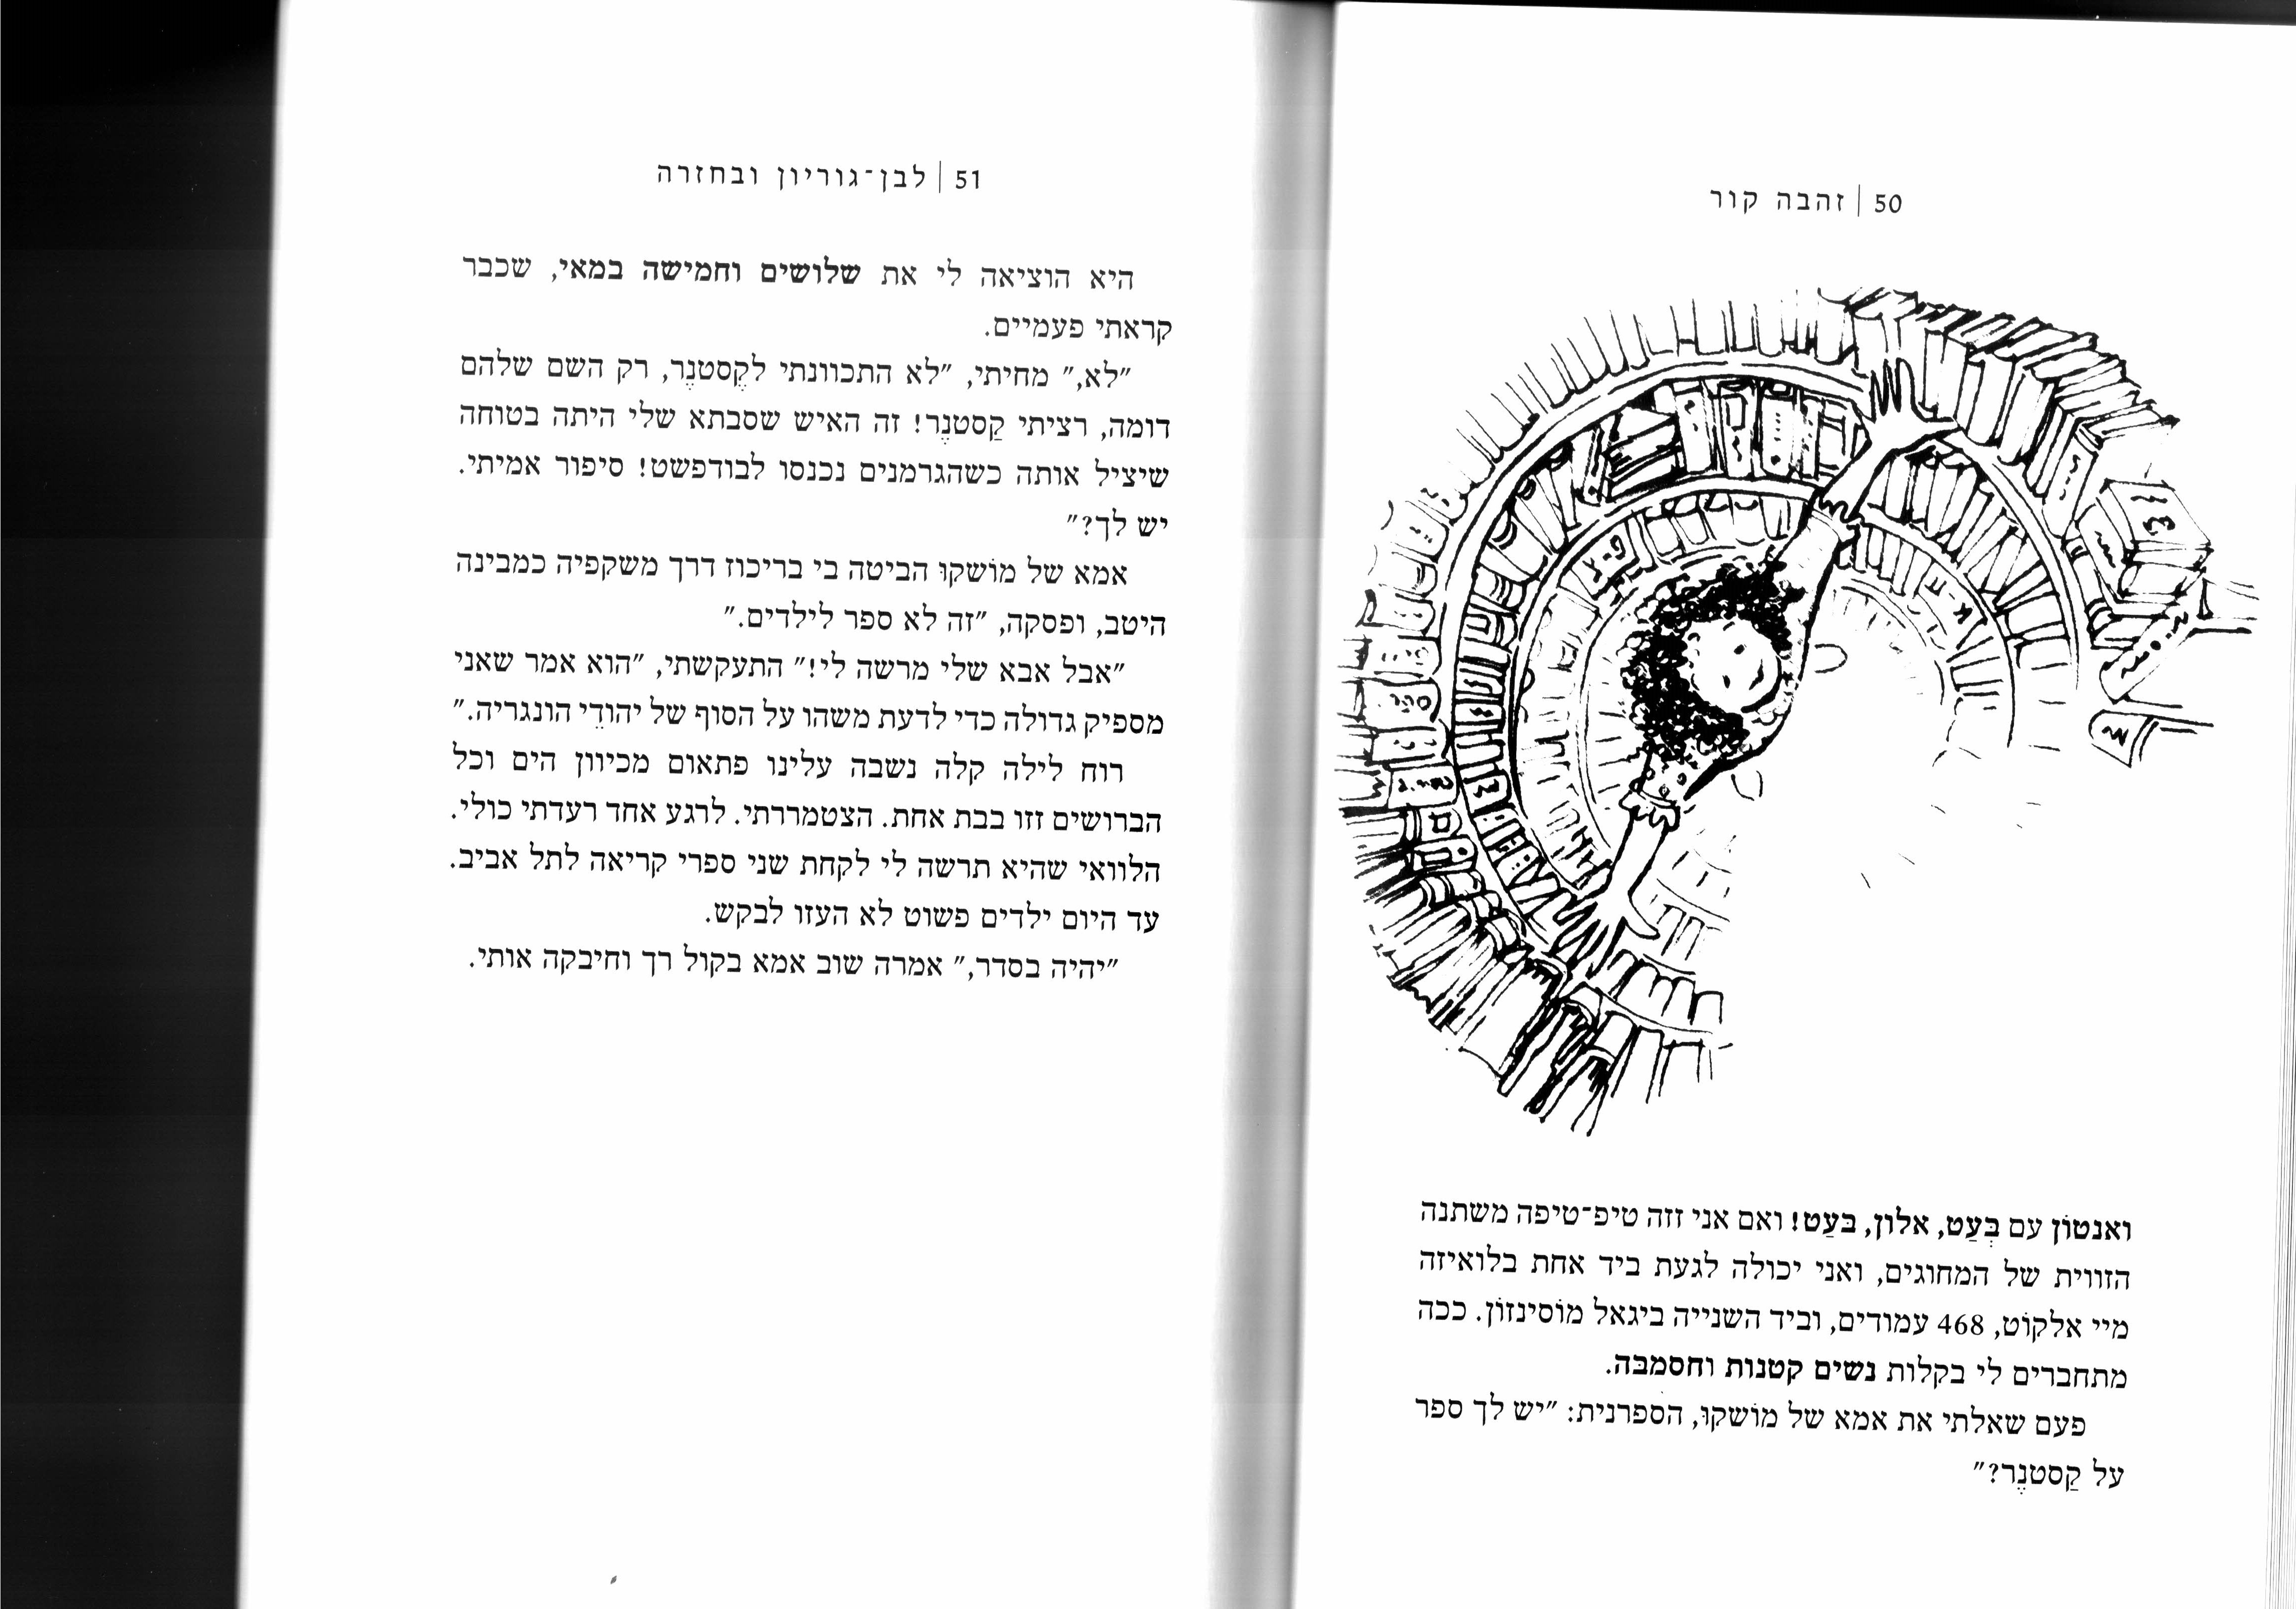

Slide 6
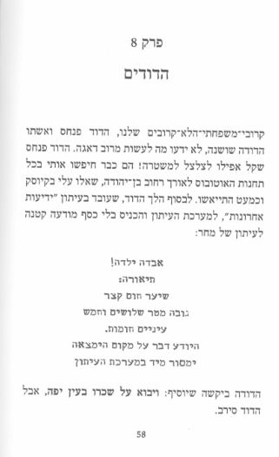

Slide 7
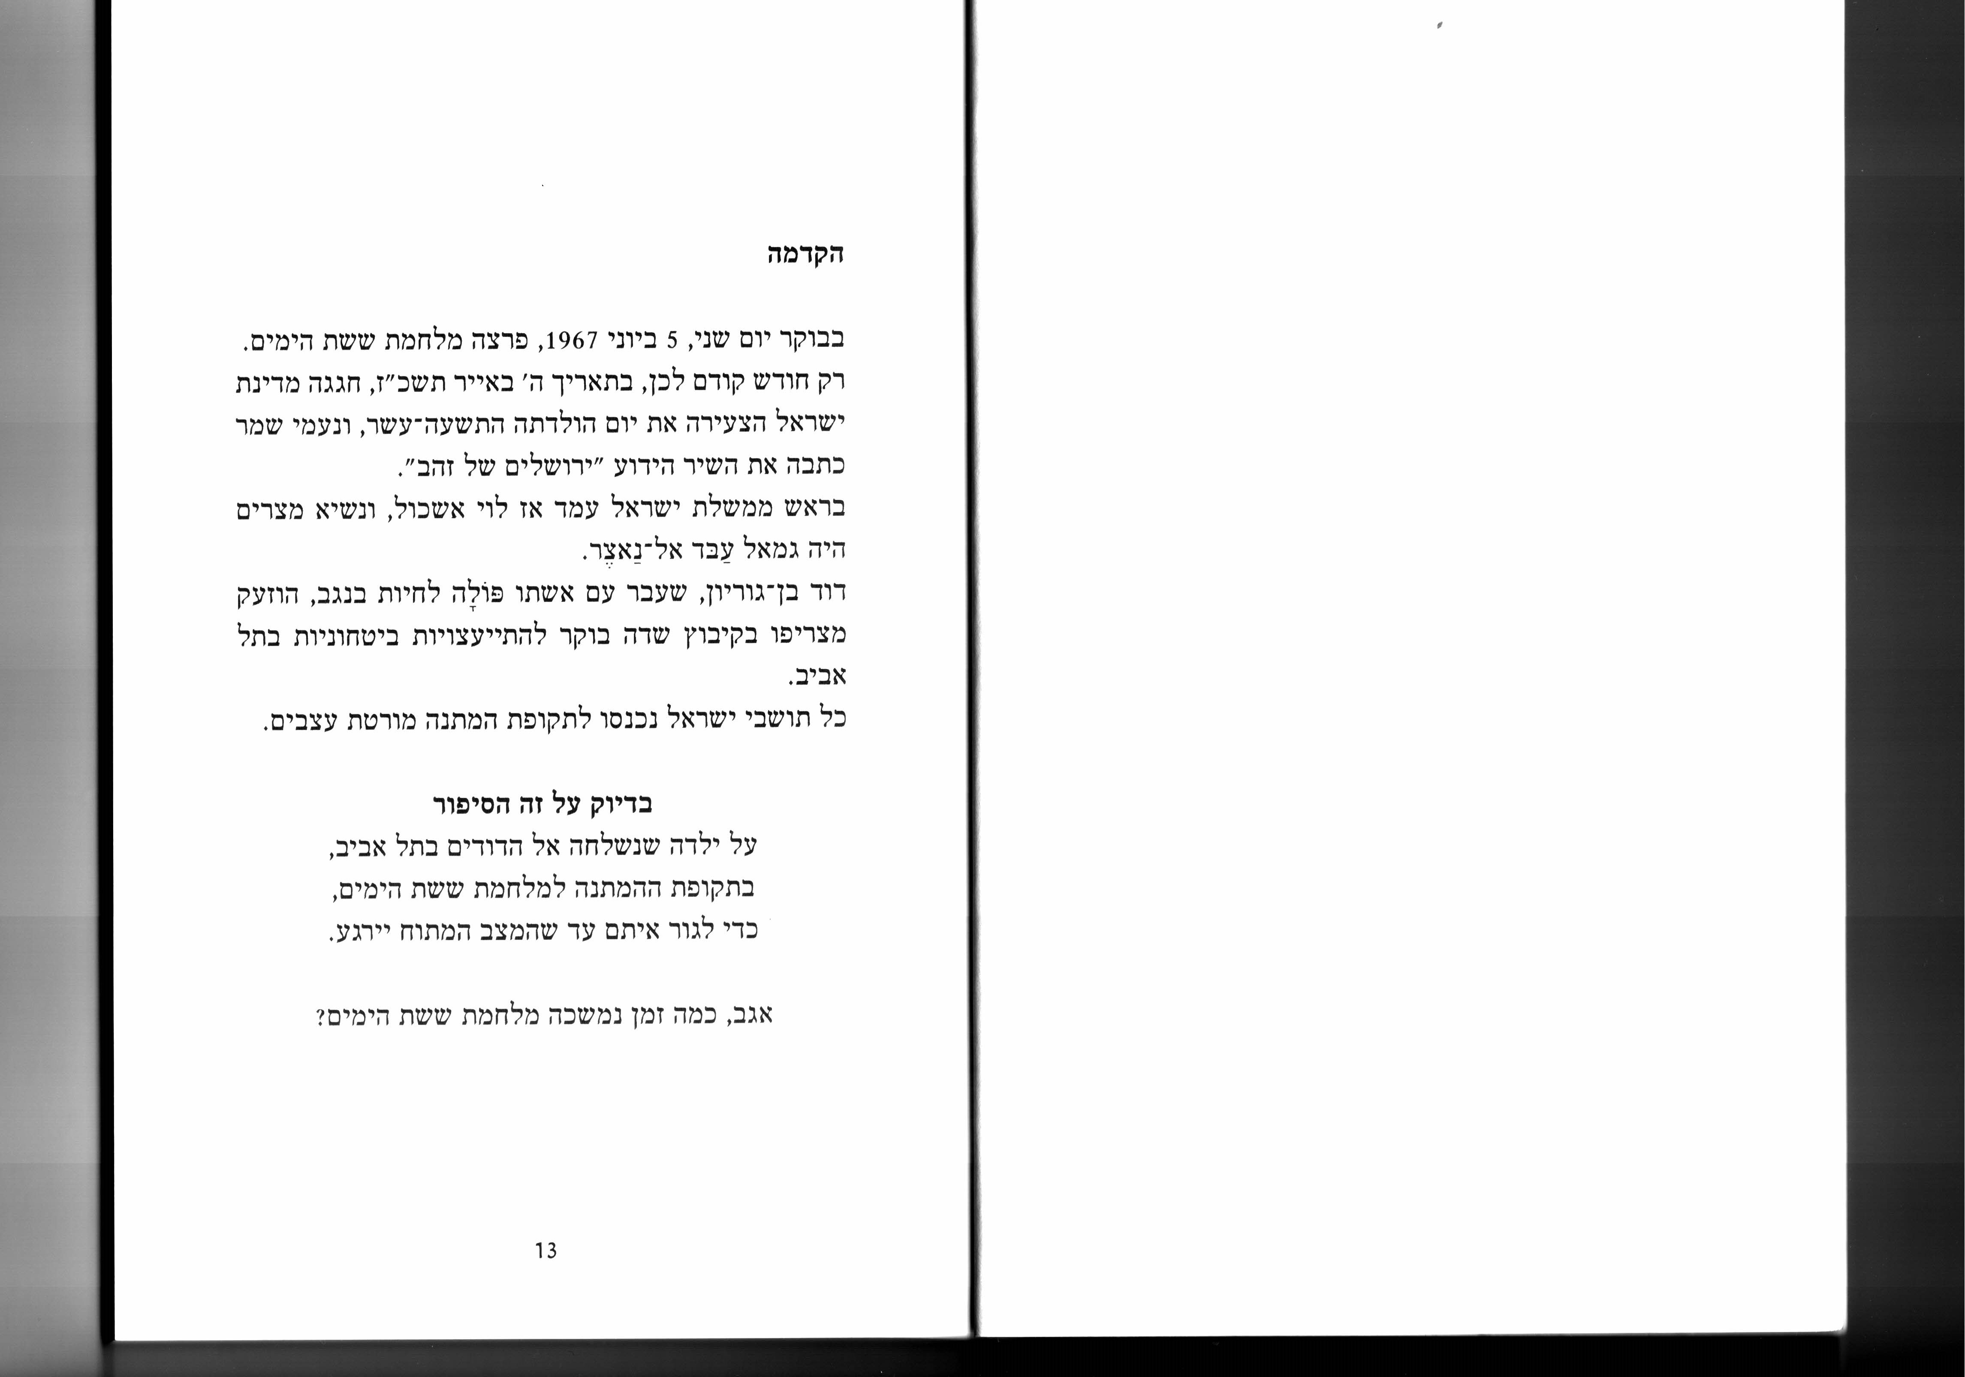
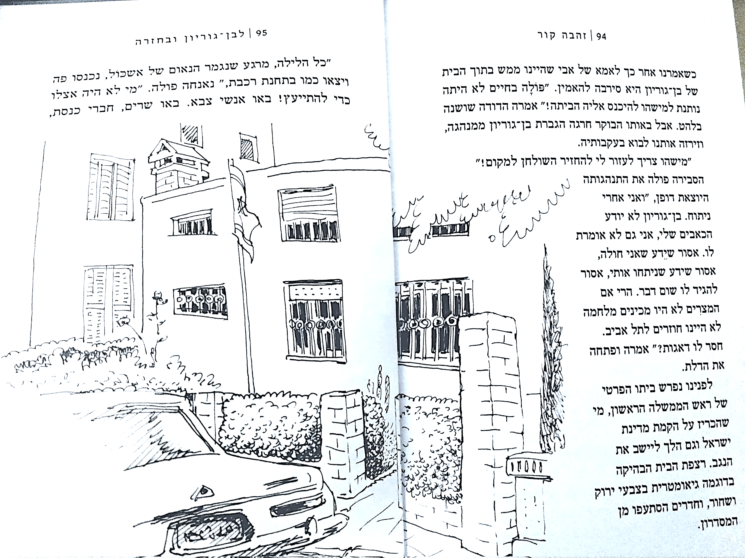



Slide 8
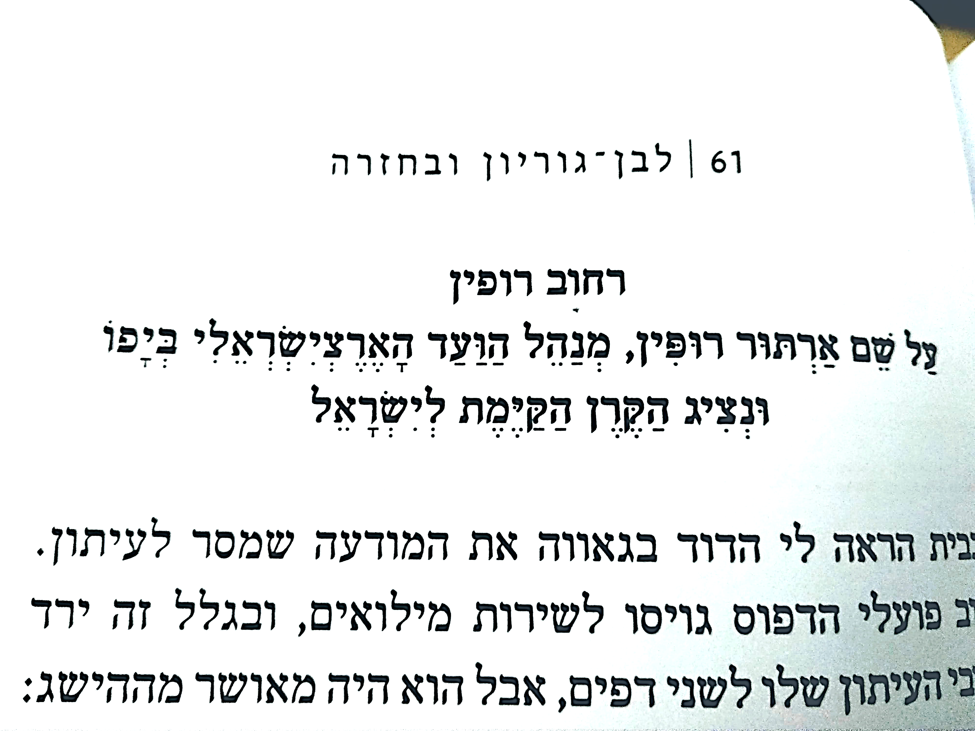

Slide 9
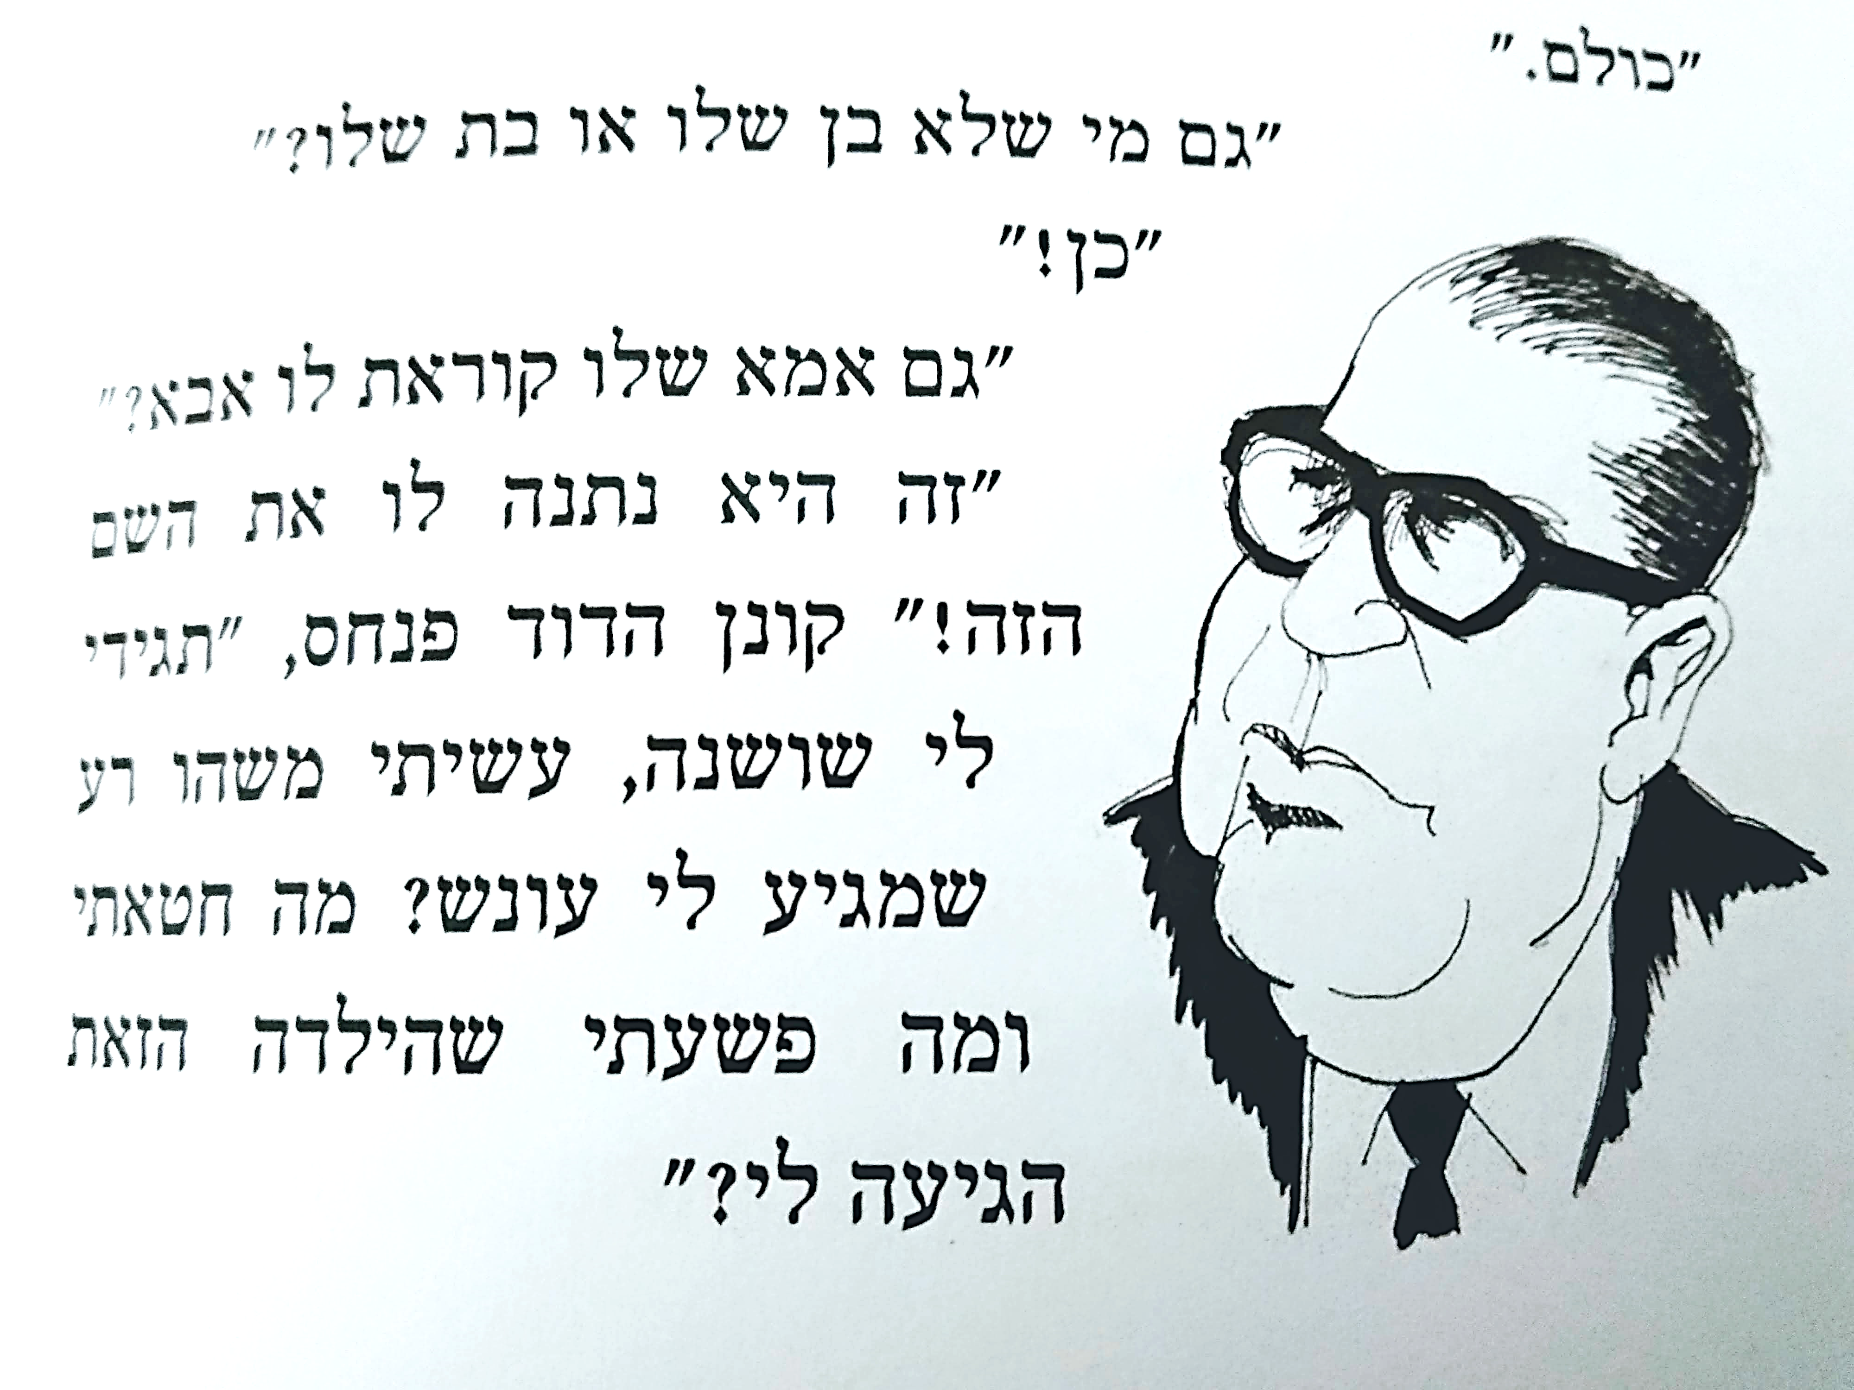

Slide 10
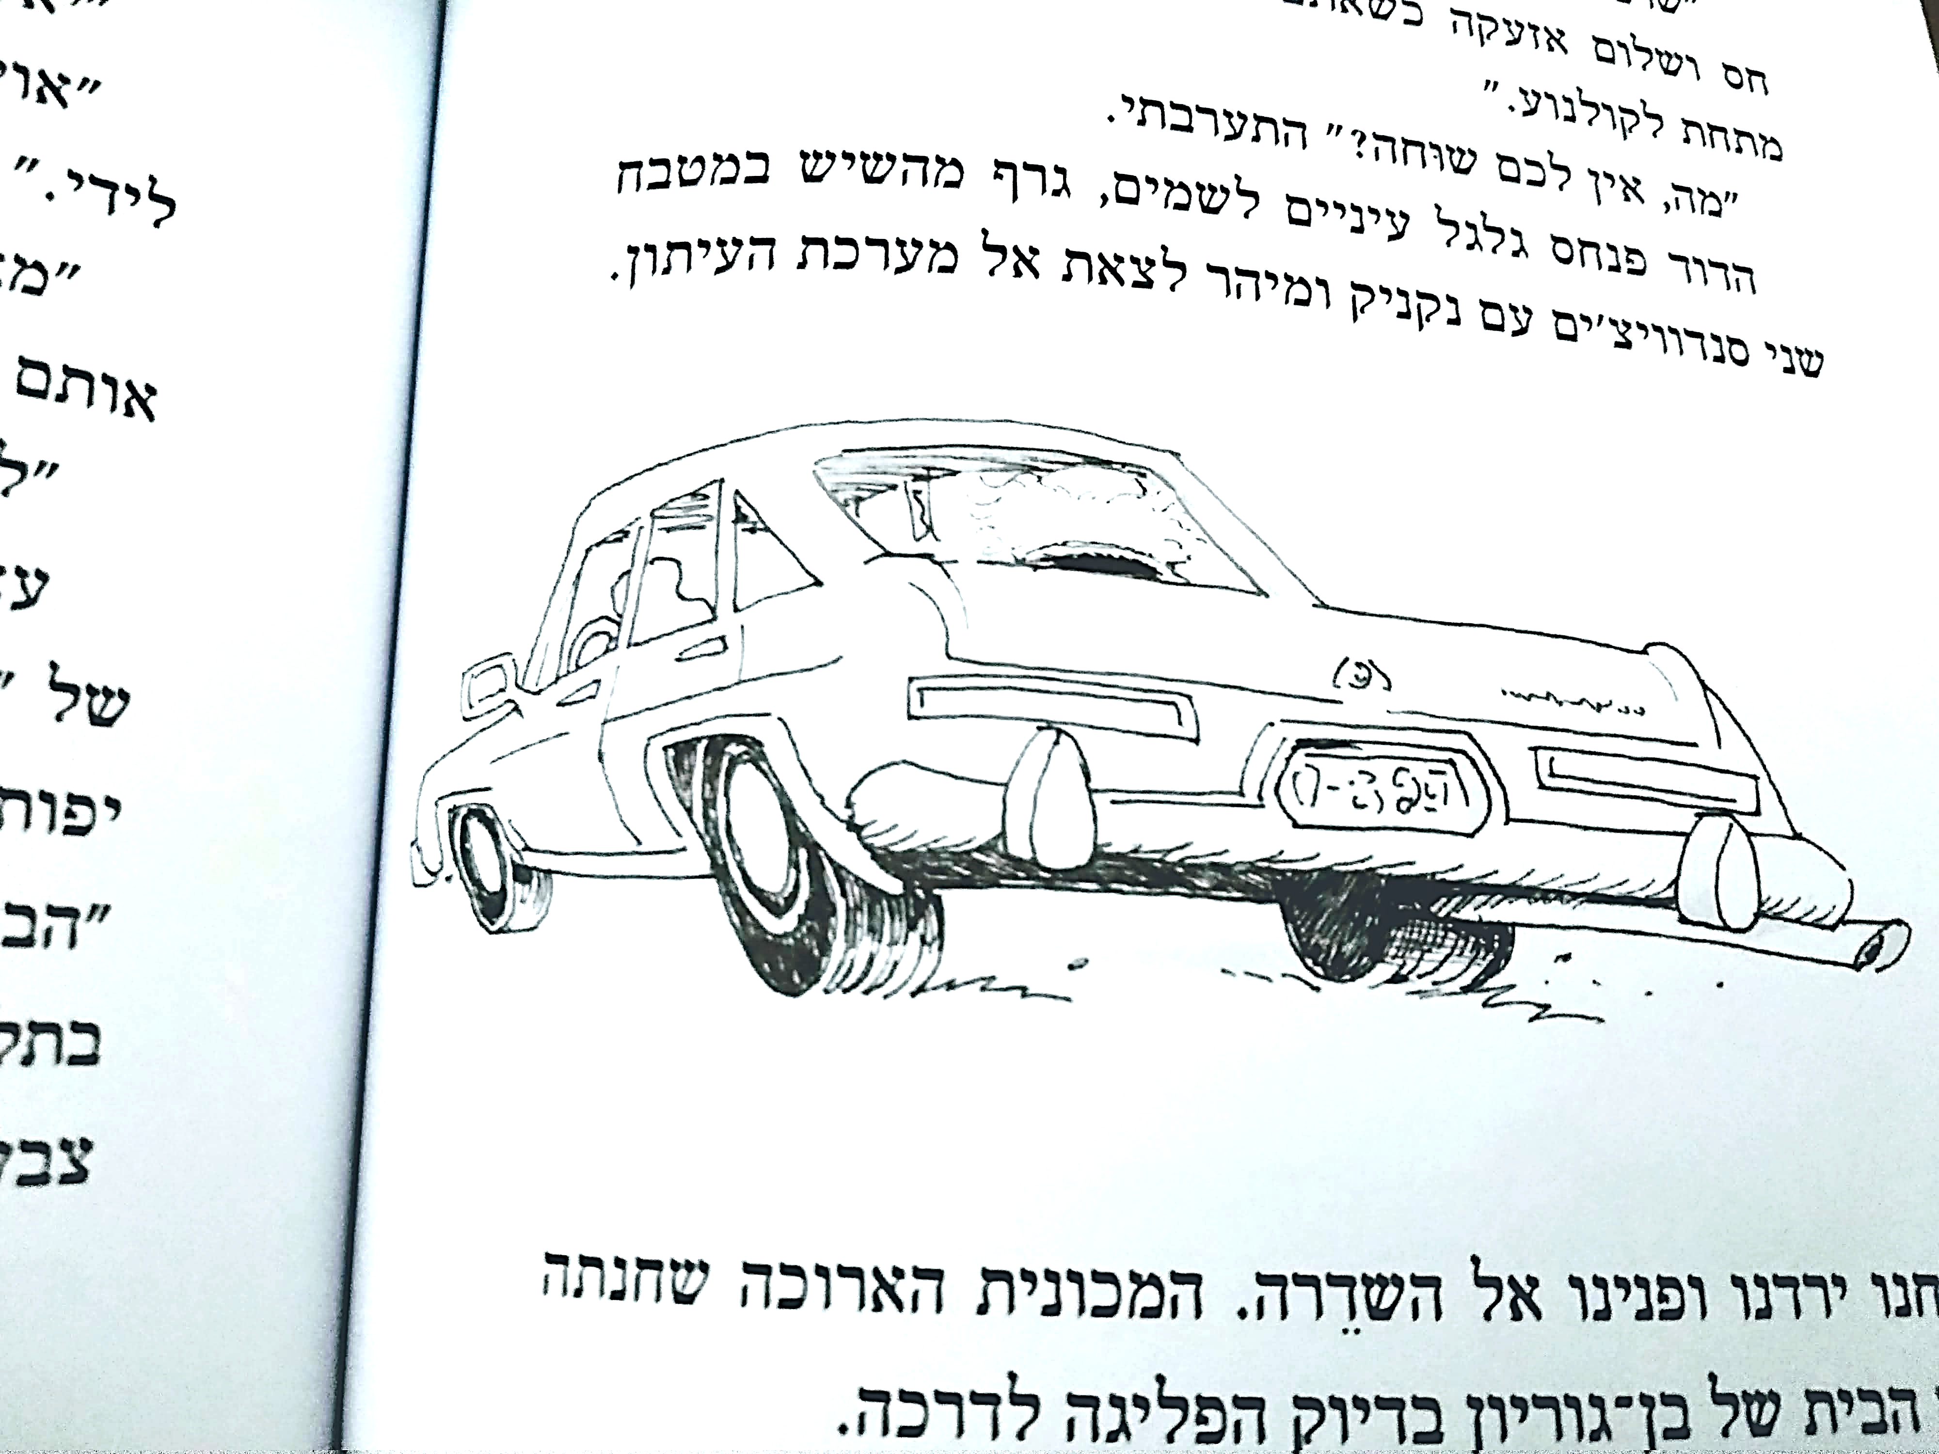

Slide 11
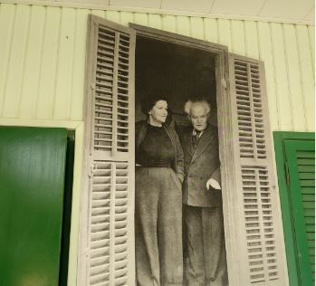

Slide 12
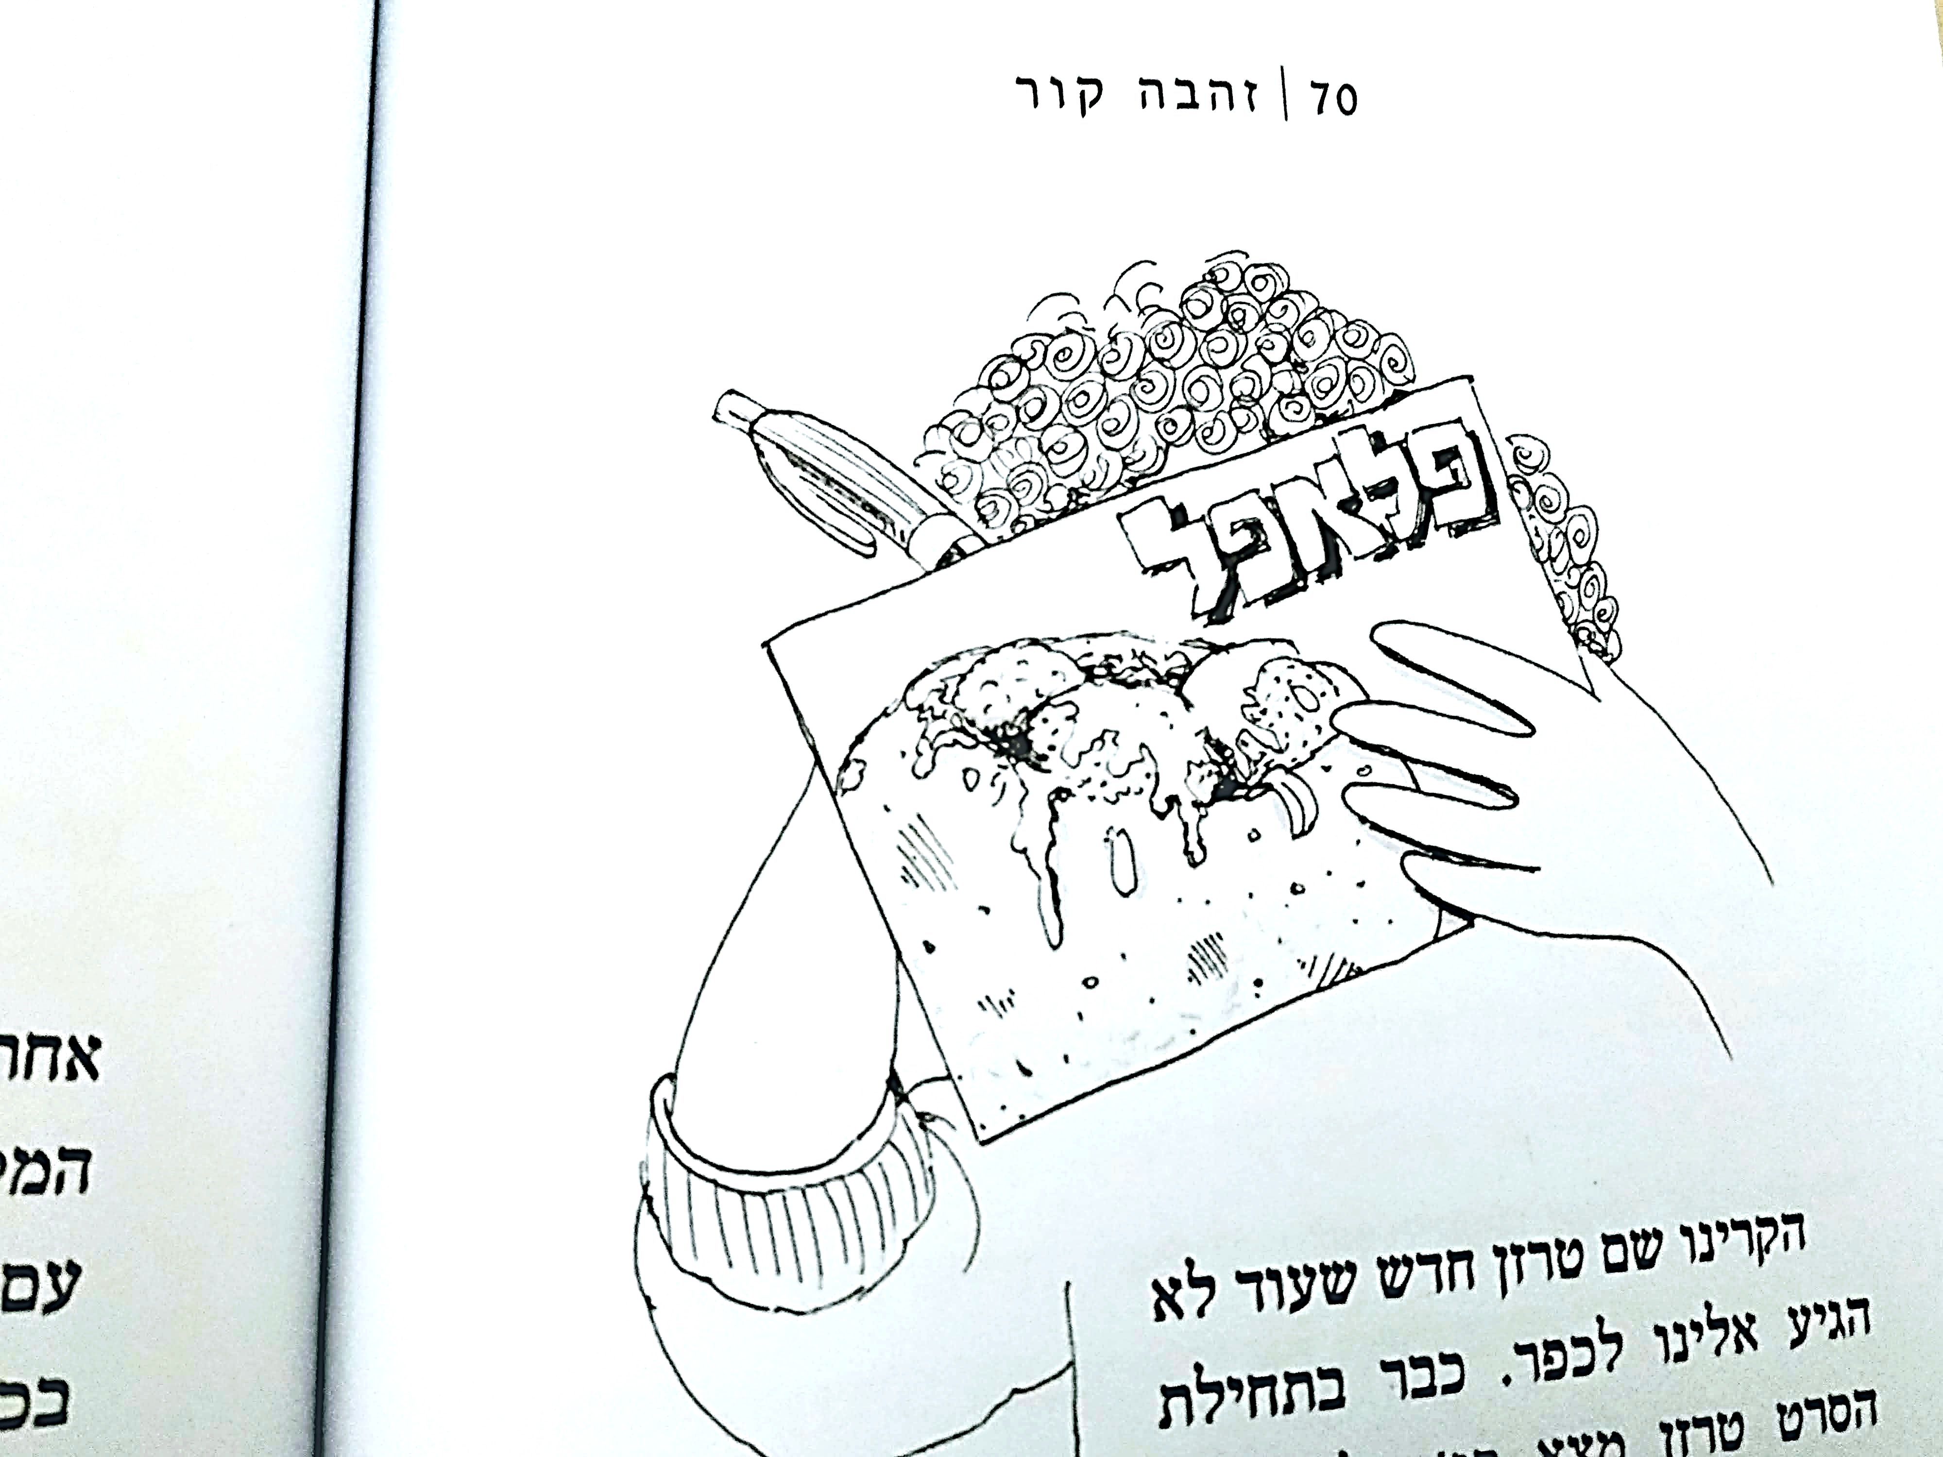

Slide 13
איורים ותמונות: shutterstock

